Slide 1


SPRINT 1
PHOS4
BANDTEC

Slide 2


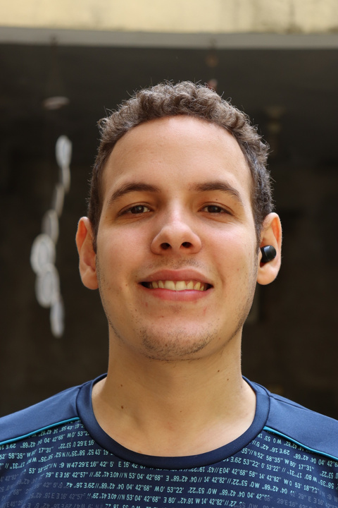





COLABORADORES:
VINICIUS
NATAN
L. GUSTAVO
JORGE
MATHEUS
THALLES
L. FERNANDO

Slide 3

JUSTIFICATIVA:
PHOS4 | 2020

Slide 4
50
Luz Natural x
Consumo com Energia p/ iluminação
40
30
20
A indicência de luz natural varia
ao longo do dia, mas o seu consumo
com iluminação não
10
luz natural
0
06:00
09:00
11:00
12:00
14:00
16:00
18:00
consumo de energia
PHOS4 | 2020

Slide 5
73%
DAS EMPRESAS NÃO SOBREVIVEM MAIS QUE
2 ANOS NO BRASIL
FONTE: SEBRAE
PRINCIPAL CAUSA:
FALTA DE GESTÃO
PHOS4 | 2020

Slide 6



Analise posterior e levantamento de requisitos
Nossa
Solução:
Implantação de soluçes de IoT
Iluminação inteligente para
escritórios corporativos
Reduzir os gastos com energia elétrica referente a iluminação
PHOS4 | 2020

Slide 7
Daylight Harvesting
Tecnologia x Sustentabilidade
PHOS4 | 2020

Slide 8

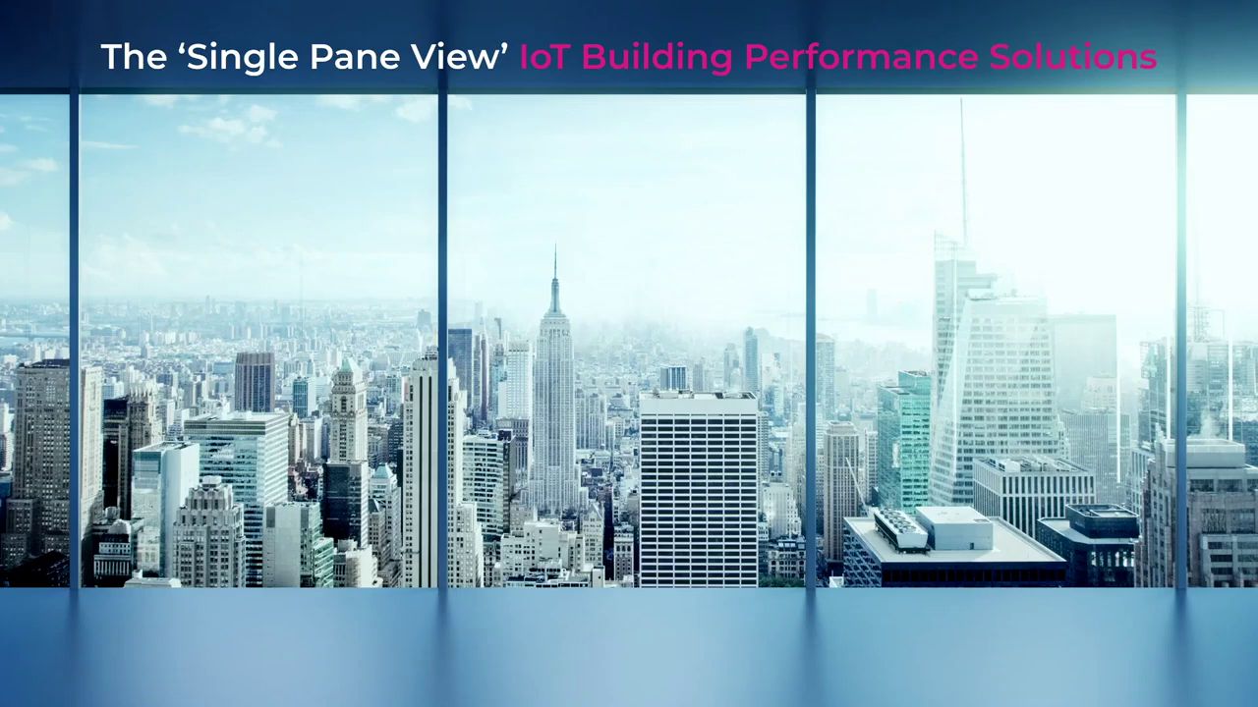
PHOS4 | 2020

Slide 9
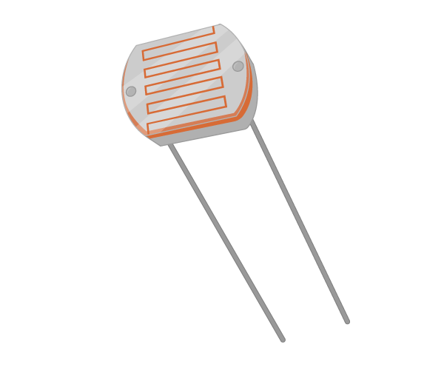
Sensor Ultilizado:
LDR - LIGHT DEPENDENT RESISTOR
PHOS4 | 2020

Slide 10



BENEFÍCIOS:
PRODUTIVIDADE
SUSTENTABILIADE
VIDA ÚTIL
PHOS4| 2020

Slide 11
CONTEXTO:
PHOS4 | 2020

Slide 12




COMO ADQUIRIR?
1º
2º
3º
4º
SIMULAÇÃO
CONTATO
IMPLANTAÇÃO
ECONOMIA
PHOS4 | 2020

Slide 13



FUNCIONALIDADES:
PLATAFORMA DIGITAL
GESTÃO FACILITADA
CONSUMO EFICIENTE
PHOS4 | 2020

Slide 14

Por que
PHOS4?
A palavra Fósforo significa etimológicamente "luz brilhante", e assim como a luz, a PHOS4 tem como objetivo facilitar a vizualização do caminho das empresas, especificamente fornecendo maior desempenho quanto ao consumo de recursos relacionados a iluminação, tudo isso com um preço justo e inteligencia.
PHOS4 | 2020

Slide 15
Obrigado!
PHOS4, SUSTENTABILIDADE E CONSUMO CONSCIENTE ANDAM JUNTOS!
PHOS4 | 2020

